Slide 1

키워드를 활용한 사용자 리뷰 기반 네이버 영화 추천시스템
오프라인 4조 김도균(조장) 박강인 박선홍 반위홍

Slide 2

팝콘이 추천하는 네이버 영화 추천 시스템
발표 순서

Slide 3
팝콘이 추천하는 네이버 영화 추천 시스템
발표 순서
1. 구현 과정
(1) Crawling
(2) Preprocessing
(3) Modeling
(4) Application
2. Application 시연
3. Q&A

Slide 4
팝콘이 추천하는 네이버 영화 추천 시스템
Crawling

Slide 5
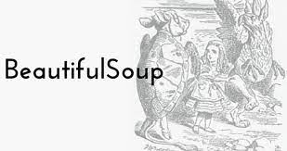

DATA crawling(1)
BeautifulSoap
Scrapy
BeautifulSoup는 웹 상의 가치있는 정보를 빠르게 크롤링 하기위한 도구로써 진입 장벽이 매우 낮고 간결하다.
urlib2 와 requests로 HTML 소스를 가져와야 웹 사이트 크롤링 가능.
Scrapy는 파이썬으로 작성 되었으며, spider를 작성해서 크롤링하거나 BeautifulSoup, lxml과 연동해서 사용한다
BeautifulSoup에서는 지원하지 않는 XPath를 사용해 복잡한 HTML 소스를 쉽게 크롤링 할 수 있음
자료가 적고 빠른 Crawling을 원하면 가볍고 빠른 Beautiful Soup
자료가 방대하고 Xpath를 이용한 Crawling을 원하면 유연한 Scrapy

Slide 6
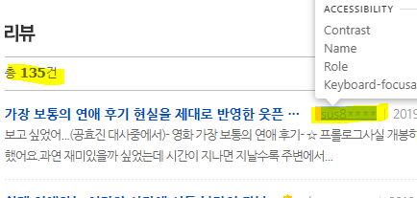
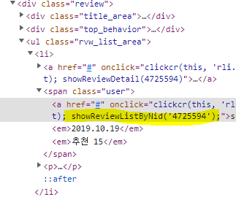
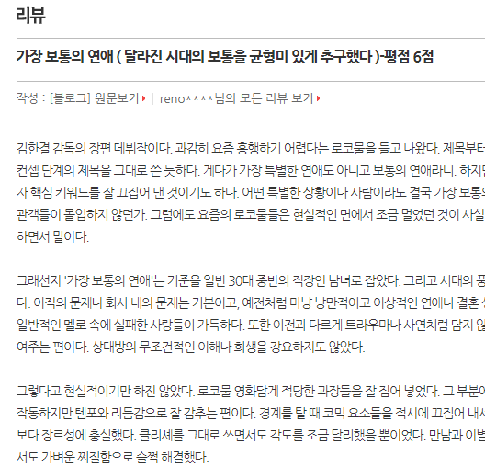
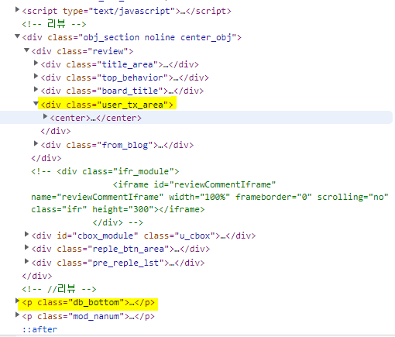
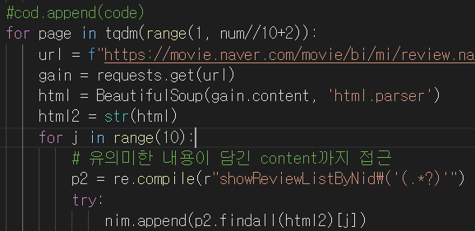
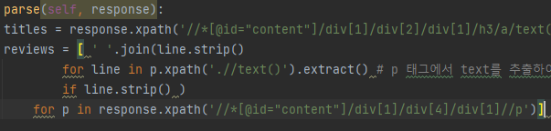
DATA crawling(2)
html.parser를 이용해 파싱한 html문서생성
정규식을 이용하여 리뷰의 수와 리뷰 코드 추출
리뷰가 있는 Xpath경로 지정(<p>Tag 경로까지)
해당 경로에 있는 모든 Text를 한 문장으로 생성

Slide 7
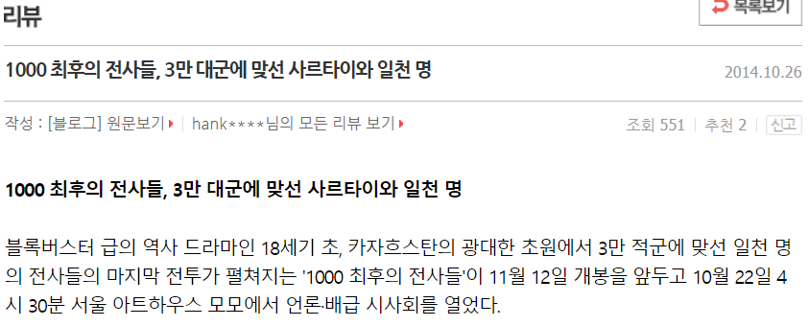
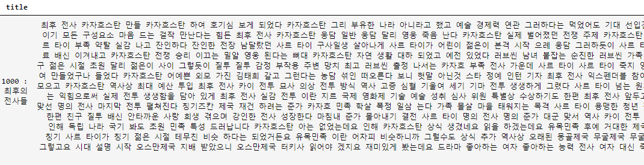
DATA crawling(3)
데이터 정의 :
네이버 영화리뷰
총 3643개 데이터 (14년도~20년도 개봉영화) 중에서 블로그 리뷰가 3개이상 100개이하인 데이터 사용

Slide 8
팝콘이 추천하는 네이버 영화 추천 시스템
Preprocessing

Slide 9
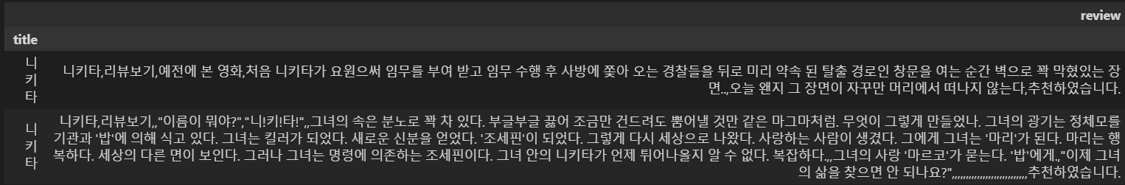
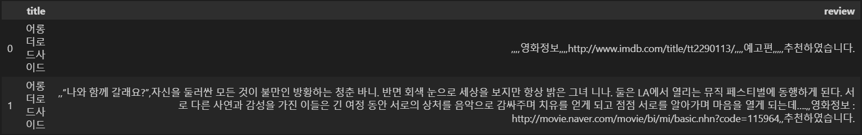
Preprocessing(1)
전처리1
전처리2
전처리3
nan값 제거
중복값 제거
title column에서
한글, 영어, 숫자 이외 모두 제거
인덱스 추가 및
review column에 ‘추천하였습니다.’제거

Slide 10
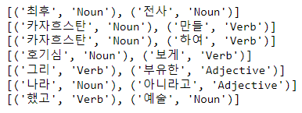
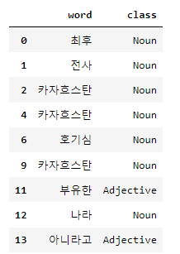
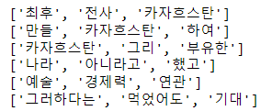
Preprocessing(2)
OKT 한글 토큰화
OKT : Open-source Korean Text processor의 약자로 트위터에서 개발한 Twitter 한국어 처리기에서 파생된 오픈소스 한국어 처리기
토큰화
품사태깅
명사, 형용사 추출
OKT 문장 토큰화 → 형태소 분석→ 품사태깅(명사, 형용소만 포함) 방식으로 전처리한 3643개의 데이터 저장

Slide 11
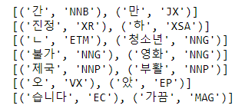
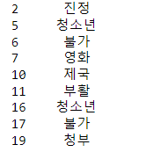
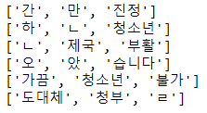
Preprocessing(3)
KOMORAN 한글 토큰화
KOMORAN : KOreanMORphologicalANalyer는 자바로 구현된 한국어 형태소 분석기이다.
토큰화
품사태깅
명사, 어간 추출
KOmoran 문장 코큰화 → 품사태깅(명사, 형용소만 포함) 방식으로 전처리한 3643개의 데이터 저장

Slide 12
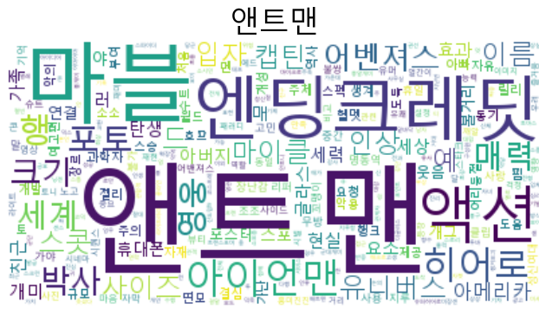
Preprocessing(4)
워드 클라우드
불용어 제거
stopwords = pd.read_csv('./stopwords_small.csv', index_col=0)
# 불용어를 리스트에 추가하고 실행
a = pd.DataFrame({'stopword':['렉스','년대','메르','일자리','여전히','동영상 첨부','만드는','모습','과정']})
stopwords = pd.concat([stopwords, a],ignore_index=True)
stopwords = stopwords.drop_duplicates()
print(stopwords.duplicated().sum())
stopwords.to_csv('./stopwords_small.csv')
워드 클라우드를 참고하여 stopwords small.csv에 불용어를 추가 하면서 저장 하는 방식으로 불용어 파일 생성
Notes:
글자 크기, 불필요한 글자 수정
캡쳐의 배율 맞춤
지저분한 캡쳐 수정

Slide 13
팝콘이 추천하는 네이버 영화 추천 시스템
Modeling

Slide 14
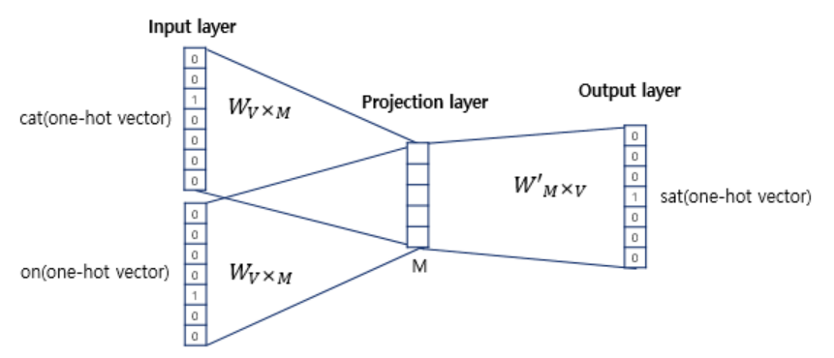


Modeling - Word2Vec & TFIDF Model
Word2Vec
TFIDF
(Term Frequency - Inverse Document Frequency)
분산표현을 활용한 2개의 히든레이어를 사용하여 단어를 벡터로 변환해주는 얕은 뉴럴 네트워크 모델
특정한 단어가 문서 내에 얼마나 자주
문서에서 단어가 얼마나 등장하는지를 나타내는 TF값과 전체문서에서 단어가 얼마나 자주 등장하는지 나타내는 DF값의 역수인 IDF값을 곱한 값을 사용하는 모델

Slide 15
Modeling - 유사도 도출(1)
2. 키워드 유사도 도출
### 유사도 추출
if key_word in embedding_model.wv.index_to_key:
sim_word = embedding_model.wv.most_similar(key_word, topn=10)
print(sim_word)
labels = []
for label, _ in sim_word:
labels.append(label)
print(labels)
#### 토큰 추출 및 유사도 생성
for i, word in enumerate(labels):
sentence += [word] * (9-i)
sentence = ' '.join(sentence)
1. Word2Vec 모델 구성
for sentence in clean_token_review:
token = sentence.split(' ')
cleaned_tokens.append(token)
print(cleaned_tokens[0])
embedding_model = Word2Vec(cleaned_tokens, vector_size=300,
window=30, min_count=20,ns_exponent=0.75,
workers=-1)
embedding_model.save('./word2VecModel_final.model')
### 이전 학습 모델 불러오기
with open('./tfidf.pickle', 'wb') as f:
pickle.dump(Tfidf, f)
mmwrite('./tfidf.mtx', Tfidf_matrix)
sentence_vec = Tfidf.transform([sentence])
### 코사인 유사도 계산
cosine_sim = linear_kernel(sentence_vec,
Tfidf_matrix)
### 함수 적용
recommendation = getRecommendation(cosine_sim)
3. 문장과 Cosine유사도가 영화 제목 출력

Slide 16
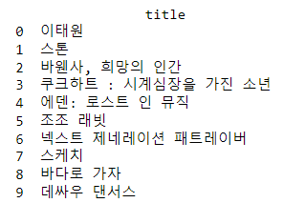
Modeling - 유사도 도출(2)
2. 키워드 유사도 도출
1. TFIDF모델 구성
### 유사도 추출
if key_word in embedding_model.wv.index_to_key:
sim_word = embedding_model.wv.most_similar(key_word, topn=10)
labels = []
for label, _ in sim_word:
labels.append(label)
#### 토큰 추출 및 유사도 생성
for i, word in enumerate(labels):
sentence += [word] * (9-i)
sentence = ' '.join(sentence)
Tfidf = TfidfVectorizer(sublinear_tf=True)
Tfidf_matrix = Tfidf.fit_transform(
df_review_one_sentence['review'])
### 이전 학습 모델 불러오기
with open('./tfidf.pickle', 'wb') as f:
pickle.dump(Tfidf, f)
mmwrite('./tfidf.mtx', Tfidf_matrix)
sentence_vec = Tfidf.transform([sentence])
### 코사인 유사도 계산
cosine_sim = linear_kernel(sentence_vec,
Tfidf_matrix)
### 함수 적용
recommendation = getRecommendation(cosine_sim)
### tfidf 모델생성
Tfidf = TfidfVectorizer(sublinear_tf=True,ngram_range=(1,2))
Tfidf_matrix = Tfidf.fit_transform(
df_review_one_sentence['review'])
### pickle 형태 저장
with open('./tfidf.pickle', 'wb') as f:
pickle.dump(Tfidf, f)
### mtx 형태 저장
mmwrite('./tfidf.mtx', Tfidf_matrix)
3. 문장과 Cosine유사도가 영화 제목 출력

Slide 17
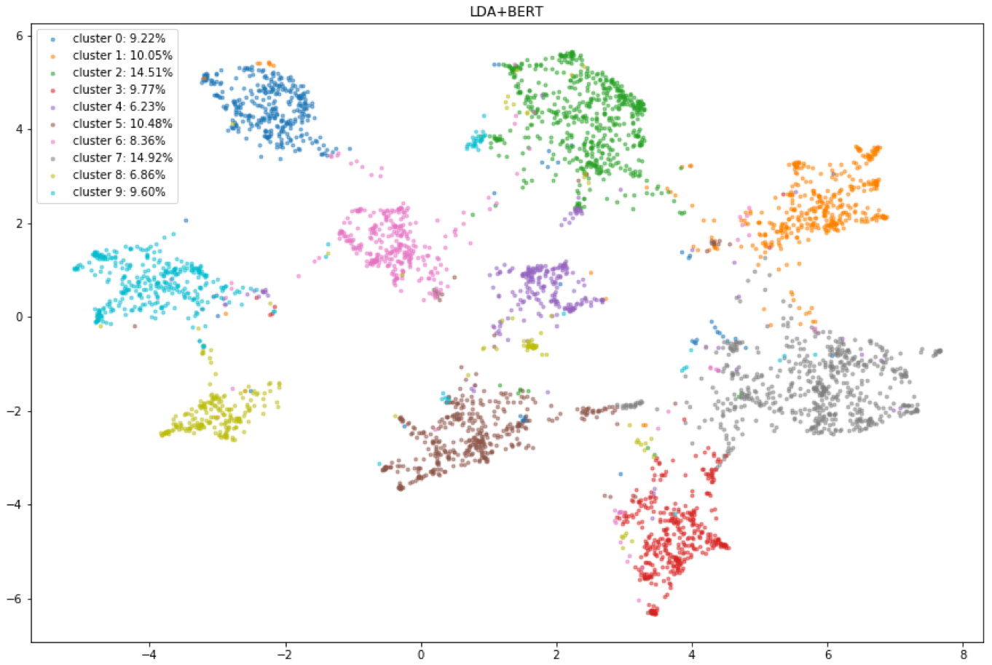
Modeling - Topic Model(1)
확률 기반의 토픽 모델링
단어가 특정 토픽에 존재할 확률과 문서에 특정 토픽이 존재할 확률을 추정하여 토픽 추출
토픽 모델링(Topic Modeling)이란?
잠재 디리클레 할당
( Latent Dirichlet Allocation )
토픽 모델 (Topic model) 이란, 문서 집합의 추상적인 주제를 발견하기 위한 통계적 모델
중요한 특징으로 레이블이 된 데이터가 필요 없고, 스스로 패턴을 식별하는 비지도학습 방식
비음수 행렬 분해
( Non-negative Matrix Factorization)
행렬 분해 기반의 토픽 모델링
행렬 V를 두 개의 행렬 W와 H로 분해되는 선형대수와 다변량 분석으로 토픽 추출
섞여 있는 데이터에서 원본/성분을 구분하는데 사용 ex) 시각 처리, 문서 분류, 음파 분석

Slide 18

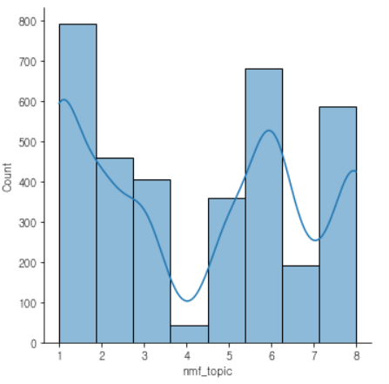
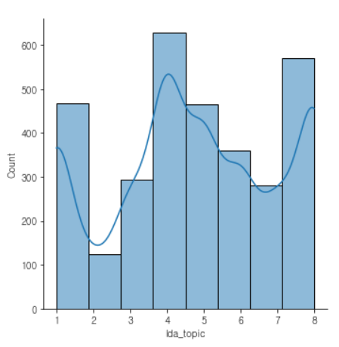
Modeling - Topic Model(2)
NMF
특정 토픽에 치우침
LDA
토픽에 치우치지 않고 균등하게 분류

Slide 19
팝콘이 추천하는 네이버 영화 추천 시스템
Application

Slide 20
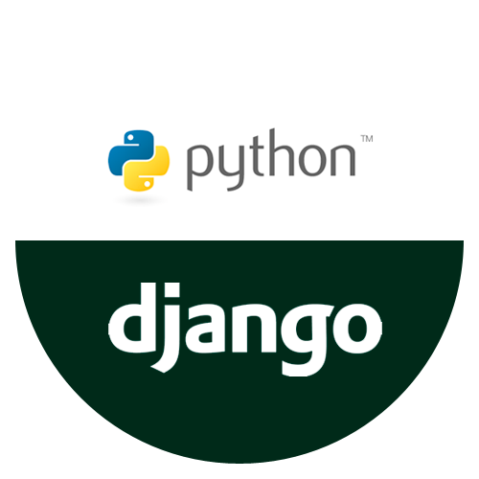
Application - Django(1)
Django
- 웹 프로그램을 위해 만들어야 할 기능들을 프로그램에 내장하고 있는 파이썬 기반의 웹 프레임 워크
- 새로 개발할 필요 없이 내장된 기능만을 이용해 빠른 개발을 할 수 있다는 장점이 있다.

Slide 21
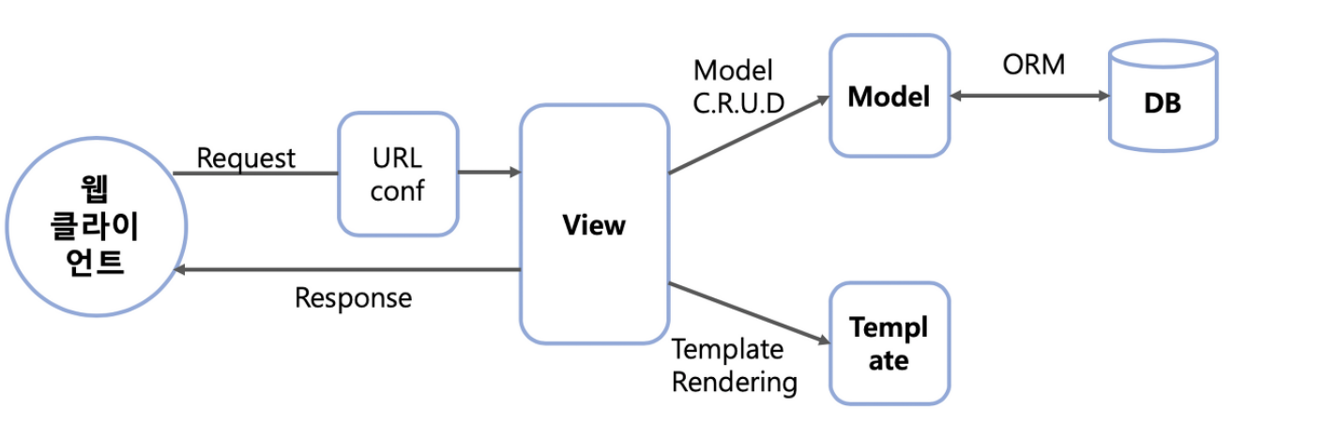
Application - Django(2)
Django 실행 과정
ㅇㅁㄴㅁㅇㄴㅁ
프로젝트 생성 → model 개발 → URL conf 생성 →
Template 생성 및 수정 → views 수정 → 웹 서버 실행
Notes:
글 축약

Slide 22

Application - PyQt(1)
PyQt
파이썬에서 GUI(Graphical User Interface) 프로그래밍을 할 때 사용하는 대표적인 패키지
그래픽 사용자 인터페이스, 네트워킹, 스레드, 정규표현식, SQL 데이터베이스, SVG, OpenGL, XML, 사용자 및 응용 프로그램 설정, 위치서비스, 단거리통신 (예:NFC 및 블루투스) 및 클라우드 액세스 등 1000개가 넘는 클래스를 Python 모듈 세트로 구현하고 제공.

Slide 23
팝콘이 추천하는 네이버 영화 추천 시스템
Application 시연

Slide 24
Q & A

